Slide 1
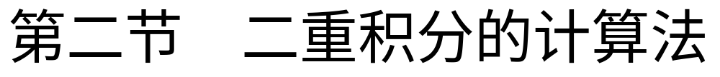
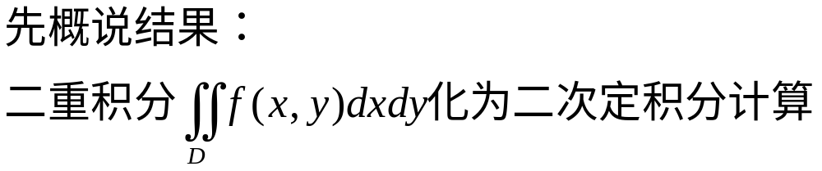
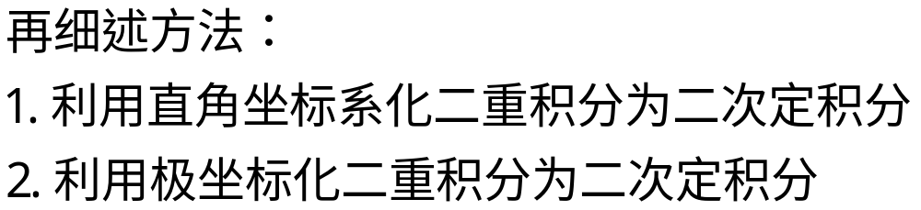

Slide 2


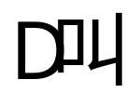
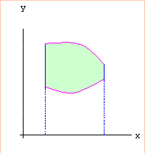
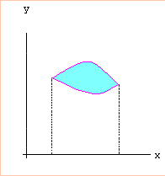






一、利用直角坐标系计算二重积分
1.如果积分区域为：
［X－型］
其中函数 、 在区间 上连续.
X型区域的特点： 穿过区域且平行于y轴的直线与区域边界相交不多于两个交点.

Slide 3
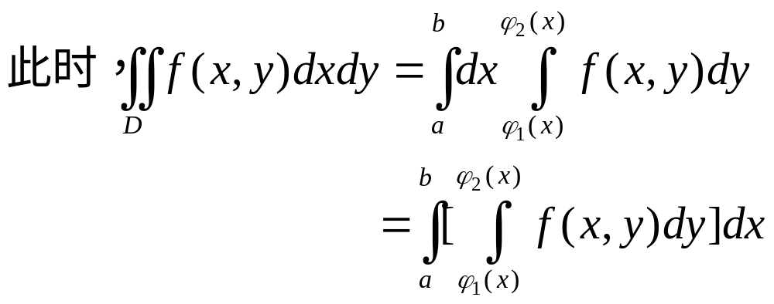
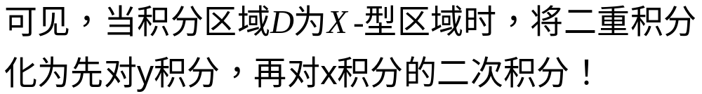

Slide 4


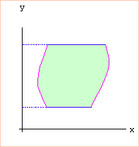
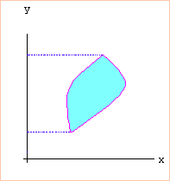
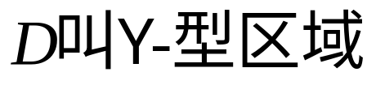



2.如果积分区域为：
Y型区域的特点：1.穿过区域且平行于x轴的直线与区域边界相交不多于两个交点.

Slide 5

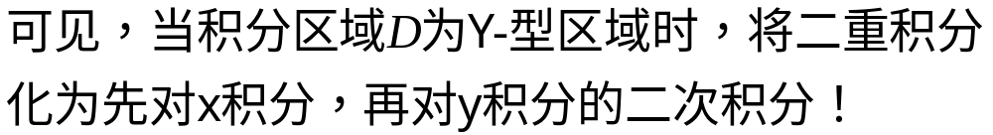

Slide 6
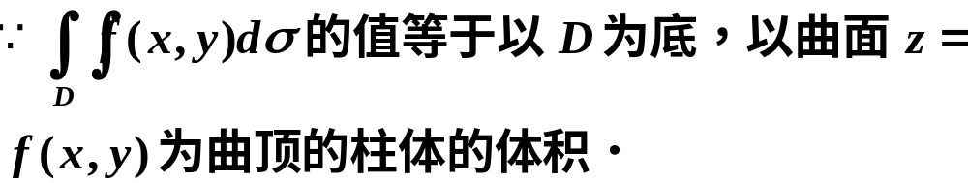

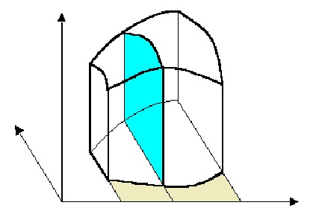






应用计算“平行截面面积为已知的立体求体积”的方法求该体积，即

Slide 7








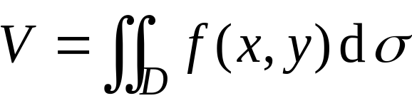
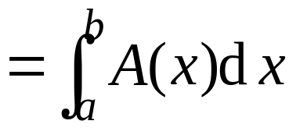
设曲顶柱体的底为
任取
平面
截柱体的
截面积为
故曲顶柱体体积为

Slide 8
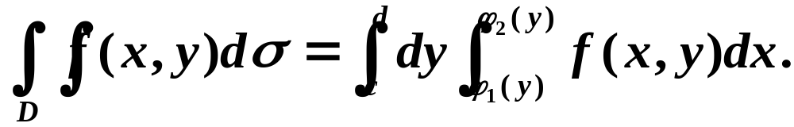
如果积分区域为：
［Y－型］

Slide 9
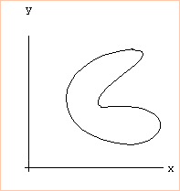



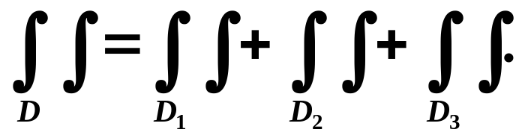
3.若区域如图，
则必须分割.
在分割后的三个区域上分别使用积分公式
注
1) 二重积分化累次积分的步骤
①画域，②选序，③定限
2) 累次积分中积分的上限不小于下限
3) 二重积分化累次积分定限是关键，积分限要根据积分区域的形状来确定，这首先要画好区域的草图，——画好围成区域的几条边界线，

Slide 10
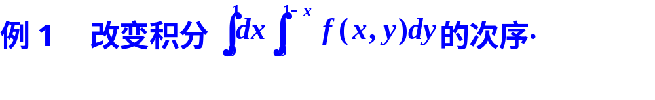
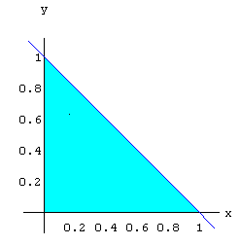
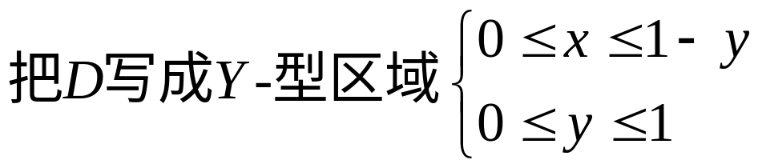

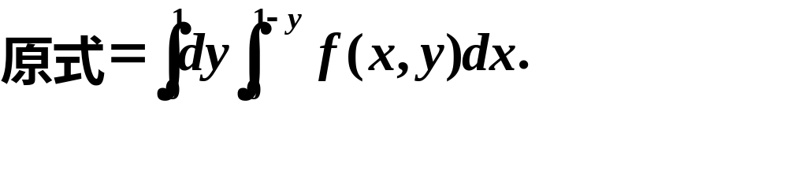
若是X—型，
就先 y 后 x
若是Y—型，就先 x 后 y ，
注意内层积分限是外层积分变量的函数或常数，外层积分限一定是常数.
解
画出积分区域图，

Slide 11
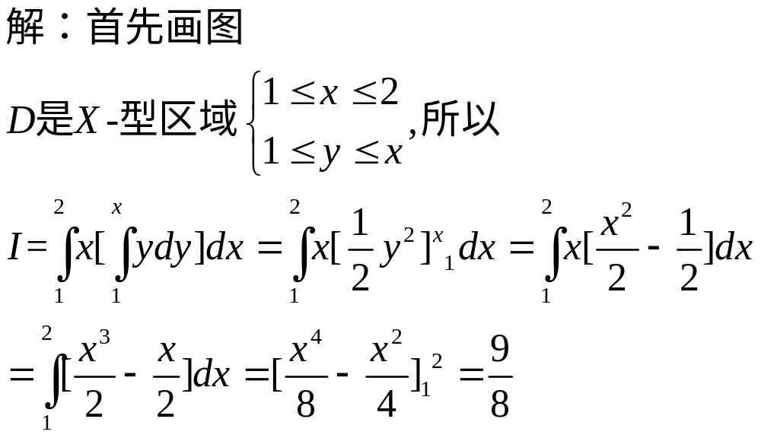

Slide 12
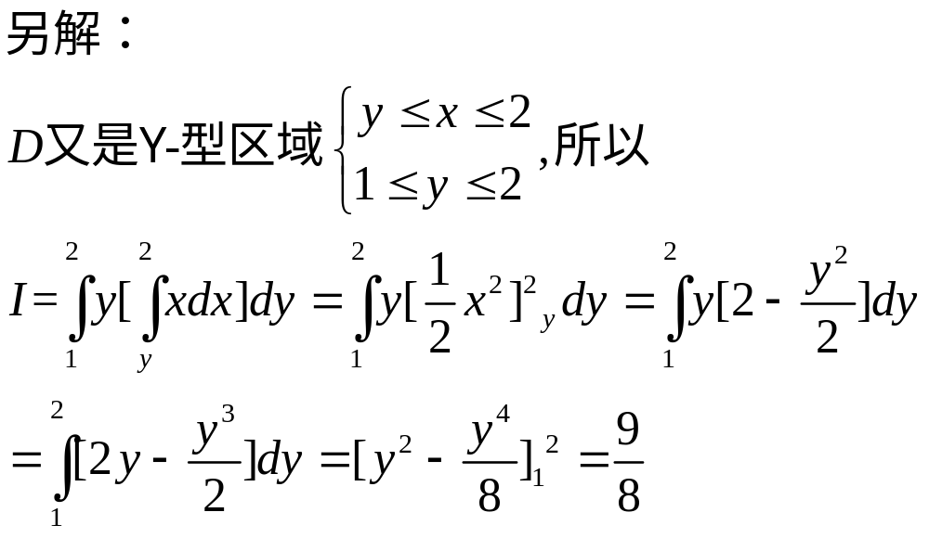

Slide 13
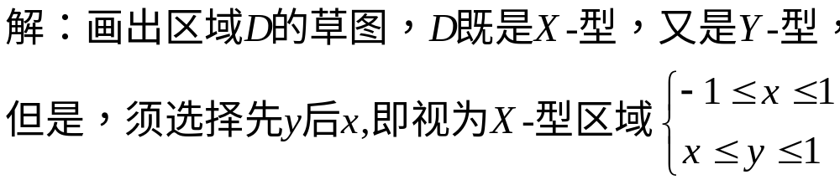
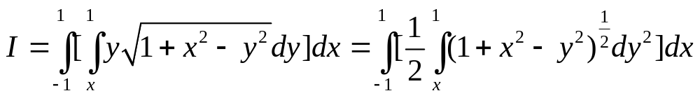
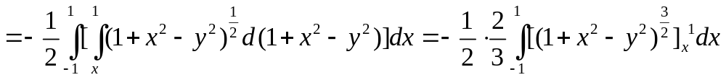
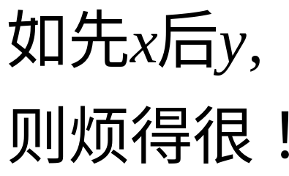
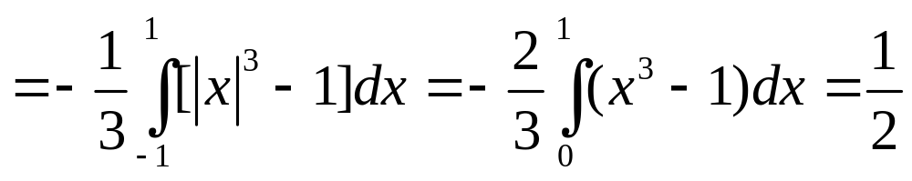

Slide 14
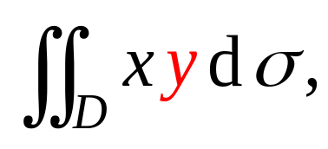


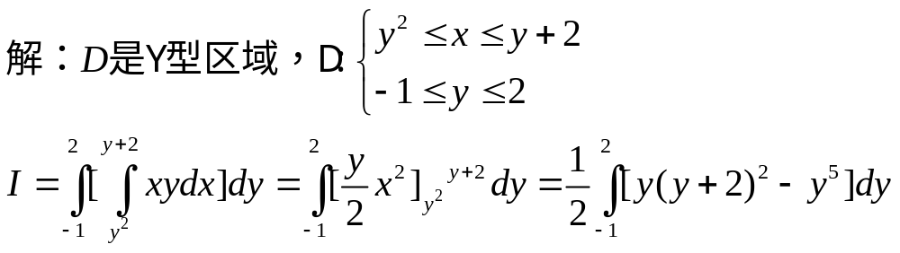
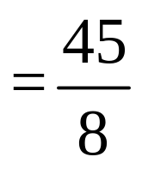
例4. 计算
其中D 是抛物线
及直线
所围成的闭区域.
若先 y 后 x 由于D的下边界曲线在 x 的不同范围内有不同的表达式， 须分片积分，计算较麻烦。

Slide 15


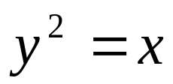

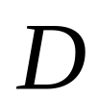
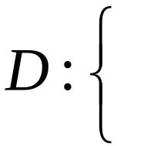
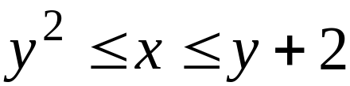






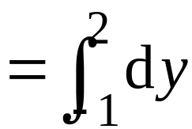

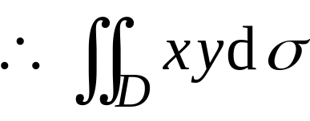
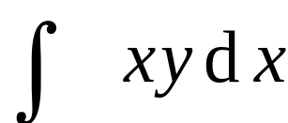

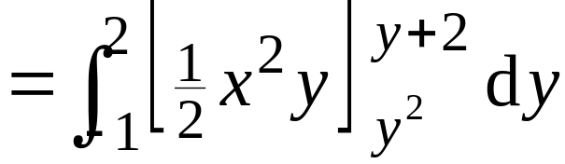
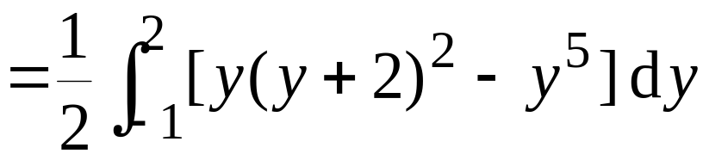
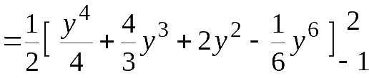

例4.
解: 为计算简便, 先对 x 后对 y 积分,
则

Slide 16
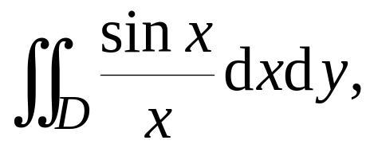









例5. 计算
其中D 是直线
所围成的闭区域.(练习)

Slide 17
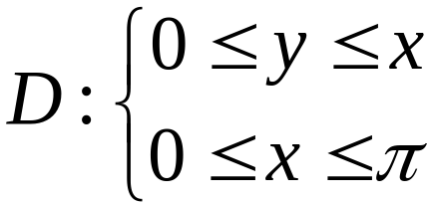
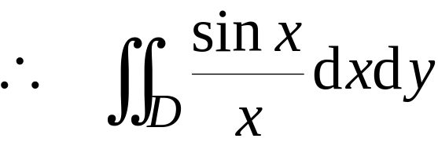
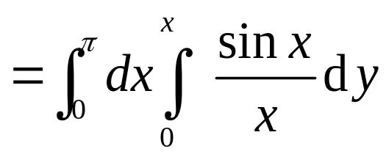
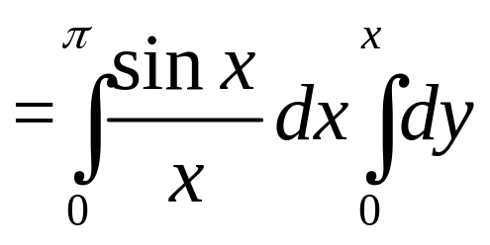
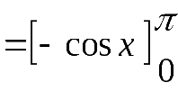
例5.
解: 由被积函数可知,
先对 x 积分不行,
因此取D 为X – 型域 :

Slide 18
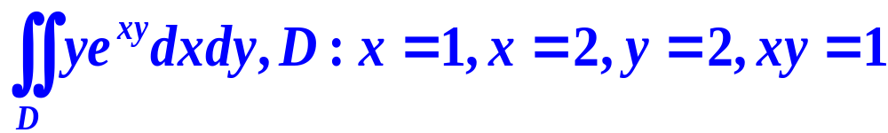

例6 计算
解
D是X—型区域
反、对、幂、指、三
要分部积分，不易计算
若先 x 后 y 则须分片
D
易见尽管须分片积分，但由于被积函数的特点，积分相对而言也较方便。

Slide 20








解
原式

Slide 21










解

Slide 22








解

Slide 23









解
为了使二重积分的计算较为方便，究竟选用哪一种积分次序主要由积分区域的特点来确定，在积分区域的表达式中选取比较简单的一组，从而确定相应的公式，同时还要兼顾被积函数的特点，看被积函数对哪一个变量较容易积分，总之要兼顾积分区域和被积函数的特点。

Slide 24
















例11. 求两个底圆半径为R 的直角圆柱面所围的体积.
解: 设两个直圆柱方程为
利用对称性, 考虑第一卦限部分,
其曲顶柱体的顶为
则所求体积为

Slide 25

例12. 交换下列积分顺序

Slide 26
















例12.
解: 积分域由两部分组成:
视为Y–型区域 , 则

Slide 27
以上各例说明
化二重积分为累次积分时选择积分次序的重要性，有些题目两种积分次序在计算上难易程度差别不大，有些题目在计算上差别很大，甚至有些题目对一种次序能积出来，而对另一种次序却积不出来.
另外交换累次积分的次序：先由累次积分找出二重积分的积分区域，画出积分区域，交换积分次序，写出另一种次序下的累次积分.

Slide 28














内容小结
(1) 二重积分化为累次积分的方法
直角坐标系情形 :
若积分区域为
则
若积分区域为
则

Slide 29
作业 10-2
P156
1 (2)(4);
2 (1)(3);
4 (1)(3);
6 (1)(3)(5);

Slide 30




















二、利用极坐标计算二重积分
在极坐标系下, 用同心圆 r =常数
及射线 θ =常数, 分划区域D 为
则除包含边界点的小区域外,小区域的面积
在
内取点
对应有

Slide 31










即

Slide 32



Slide 33



Slide 34




Slide 35



















设
则
特别, 对

Slide 36




思考: 下列各图中域 D 分别与 x , y 轴相切于原点.
一问 θ 的变化范围是什么?
(1)
(2)
答:

Slide 37




Slide 38


Slide 39










解

Slide 40



例2. 计算
其中
由于
的原函数不是初等函数 ,
故本题无法用直角
坐标计算.

Slide 41






例2.
解: 在极坐标系下
故
原式
由于
的原函数不是初等函数 ,
故本题无法用直角
坐标计算.

Slide 42






注:
利用例2可得到一个在概率论与数理统计及工程上
非常有用的反常积分公式
①
事实上, 当D 为 R² 时,
利用例2的结果, 得
故①式成立 .

Slide 43












∫∫
2
+
2
例3.
计算
(
x
y
)
dxdy
，其
D
为由圆
D
x
2
+
y
2
=
2
y
，
x
2
+
y
2
=
4
y
及直线
x
−
3
y
=
0
，
y
−
3
x
=
0
所围成的平面闭区域
.
解

Slide 44







sin(
π
x
2
+
y
2
)
例4.
计算二重积分
∫∫
dxdy
,
x
2
+
y
2
D
其中积分区域为
D
=
{(
x
,
y
)
|
1
≤
x
2
+
y
2
≤
4
}
.
解

Slide 45



Slide 46













例5. 求球体
被圆柱面
所截得的(含在柱面内的)立体的体积.
解:所求体积为底为圆、顶为球面
由对称性，

Slide 47
计算步骤及注意事项
• 画出积分域
域边界应尽量多为坐标线
• 选择坐标系
被积函数关于坐标变量易分离
积分域分块要少
• 确定积分序
累次积好算为妙
图示法
• 写出积分限
不等式
充分利用对称性
• 计算要简便
应用换元公式

Slide 48


13(1) (4)
14
15（4）
18

